Slide 1

LIBERTATE ÎN CRISTOS | SESIUNEA 3 | ALEGEREA DE A CREDE ADEVĂRUL
ALEGEREA DE A CREDE ADEVĂRUL
SESIUNEA 3
Clic aici pentru vizualizare fără „Pauză de meditare”
Notes:
1

Slide 2
LIBERTATE ÎN CRISTOS | SESIUNEA 3 | ALEGEREA DE A CREDE ADEVĂRUL
„Fără credință este cu neputință să fim plăcuți Lui! Căci cine se apropie de Dumnezeu, trebuie să creadă că El este și că răsplătește pe cei ce-L caută.”
(Evrei 11:6)

Slide 3
LIBERTATE ÎN CRISTOS | SESIUNEA 3 | ALEGEREA DE A CREDE ADEVĂRUL
Credință înseamnă să crezi ceea ce deja este adevărat
Rolul lui Dumnezeu este să fie Adevărul.
Responsabilitatea noastră este să credem adevărul, indiferent dacă pare sau nu adevărat.

Slide 4
LIBERTATE ÎN CRISTOS | SESIUNEA 3 | ALEGEREA DE A CREDE ADEVĂRUL
Eficiența credinței depinde de lucrul sau de persoana în care credem
Toți oamenii trăiesc și funcționează prin credință în ceva sau în cineva.

Slide 5
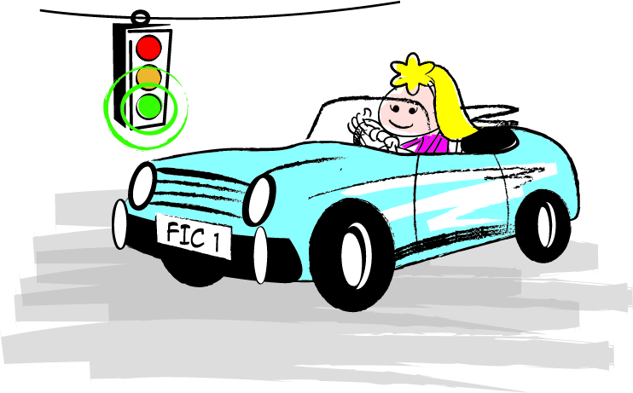
LIBERTATE ÎN CRISTOS | SESIUNEA 3 | ALEGEREA DE A CREDE ADEVĂRUL

Slide 6
LIBERTATE ÎN CRISTOS | SESIUNEA 3 | ALEGEREA DE A CREDE ADEVĂRUL
Eficiența credinței depinde de lucrul sau de persoana în care credem
Toți oamenii trăiesc și funcționează prin credința în ceva sau în cineva.
Singura diferență între credința creștină și cea necreștină este în cine sau în ce credem.
Isus Cristos este obiectul suprem al credinței.

Slide 7
LIBERTATE ÎN CRISTOS | SESIUNEA 3 | ALEGEREA DE A CREDE ADEVĂRUL
Pauză de meditare 1
Credeți că un ateu are mai mlută sau mai puțină credință decât un creștin? Dar un hindus sau un musulman? Dar cineva care „nu știe”?
Povestiți grupului o ocazie în care L-ați crezut pe Dumnezeu pe cuvânt – ce s-a întâmplat?
Pentru băiețelul amintit credința înseamnă „să încerci din răsputeri să crezi ceea ce știi că nu este adevărat”. Ce credeți despre ideea: „credința înseamnă pur și simplu să iei o decizie să crezi ceea ce deja este adevărat”?

Slide 8
LIBERTATE ÎN CRISTOS | SESIUNEA 3 | ALEGEREA DE A CREDE ADEVĂRUL
Oricine poate crește în credință
Mărimea credinței noastre este determinată de cât de bine Îl cunoaștem pe Cel în care ne punem încrederea.
Credința înseamnă să decizi să crezi ceea ce spune Dumnezeu că este adevărat și să trăiești în conformitate cu lucrul acela.
Credința crește când decidem să credem adevărul și să acționăm în consecință.

Slide 9
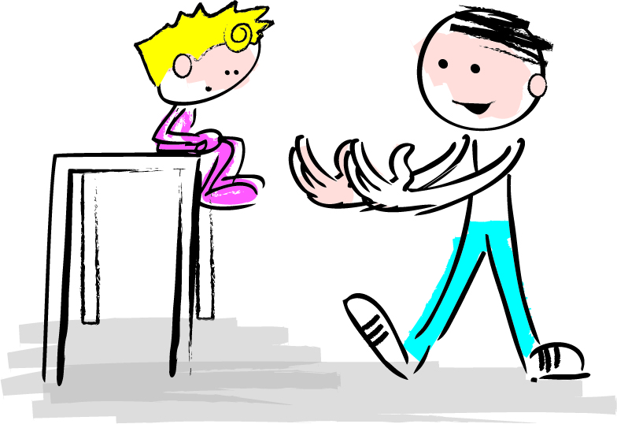
LIBERTATE ÎN CRISTOS | SESIUNEA 3 | ALEGEREA DE A CREDE ADEVĂRUL

Slide 10
LIBERTATE ÎN CRISTOS | SESIUNEA 3 | ALEGEREA DE A CREDE ADEVĂRUL
Adevărul și sentimentele
Nu ajungi la un comportament bun prin intermediul sentimentelor.
Comportamentul va da naștere la sentimente bune.
Adevăr → Credință → Comportament → Sentimente

Slide 11
LIBERTATE ÎN CRISTOS | SESIUNEA 3 | ALEGEREA DE A CREDE ADEVĂRUL
Pauză de meditare 2
Care sunt câteva căi prin care credința noastră crește?
Vă aduceți aminte de vreun moment în care I-ați cerut lui Dumnezeu să facă ceva, dar ați fost dezamăgiți pentru că nu a făcut lucrul acela sau nu l-a făcut așa cum ați cerut? Ce învățătură trageți din astfel de experiențe dificile?

Slide 12
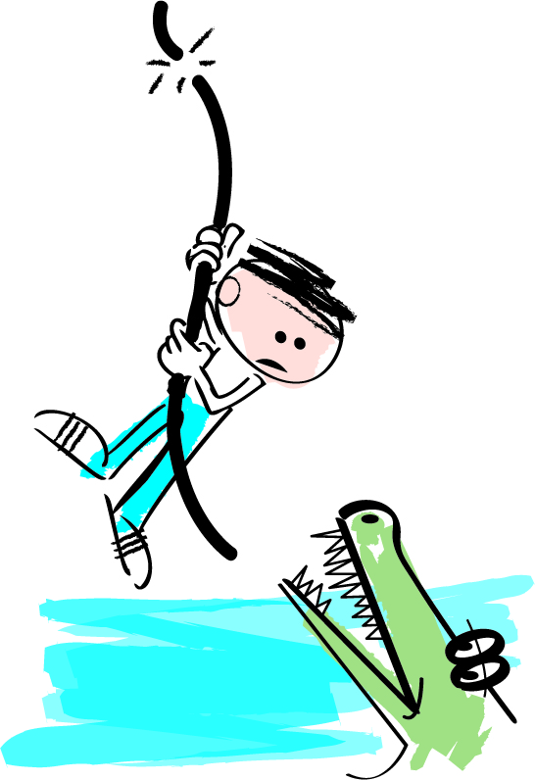
LIBERTATE ÎN CRISTOS | SESIUNEA 3 | ALEGEREA DE A CREDE ADEVĂRUL
Credința crește în vremuri dificile

Slide 13
LIBERTATE ÎN CRISTOS | SESIUNEA 3 | ALEGEREA DE A CREDE ADEVĂRUL
Credința duce la acțiune
Credința nu înseamnă doar să fii de acord cu ceva.
Credința adevărată este demonstrată de ceea ce facem.
Oamenii nu trăiesc întotdeauna în conformitate cu ceea ce spun că cred, dar întotdeauna vor trăi în conformitate cu ceea ce cred cu adevărat.

Slide 14
LIBERTATE ÎN CRISTOS | SESIUNEA 3 | ALEGEREA DE A CREDE ADEVĂRUL
20 de „Pot”-uri ale succesului
De ce să spun că nu pot, când Biblia spune că pot face toate lucrurile prin Cristos care mă întărește?
(Filipeni 4:13)
De ce să duc lipsă, când știu că Dumnezeu îmi va împlini toate nevoile după bogăția Lui în slavă, în Isus Cristos?
(Filipeni 4:19)

Slide 15
LIBERTATE ÎN CRISTOS | SESIUNEA 3 | ALEGEREA DE A CREDE ADEVĂRUL
De ce să mă tem, când Biblia spune că Dumnezeu nu mi-a dat un duh de frică, ci de putere, de dragoste și de chibzuință?
(2 Timotei 1:7)
De ce să îmi lipsească credința de a îmi îndeplini lucrarea, când știu că Dumnezeu mi-a împărțit o măsură de credință?
(Romani 12:3)
De ce să fiu slab, când Biblia spune că Domnul este tăria vieții mele și că voi manifesta putere și voi face mari isprăvi pentru că Îl cunosc pe Dumnezeu?
(Psalmul 27:1; Daniel 11:32)

Slide 16
LIBERTATE ÎN CRISTOS | SESIUNEA 3 | ALEGEREA DE A CREDE ADEVĂRUL
De ce să îi acord lui Satan supremația asupra vieții mele, când Cel care este în mine este mai mare decât cel care este în lume?
(1 Ioan 4:4)
De ce să accept înfrângerea, când Biblia spune că Dumnezeu mă va conduce întotdeauna în biruință?
(2 Corinteni 2:14)
De ce să îmi lipsească înțelepciunea, când Cristos a devenit înțelepciune de la Dumnezeu pentru mine iar Dumnezeu îmi dă înțelepciune cu generozitate atunci când I-o cer?
(1 Corinteni 1:30; Iacov 1:5)

Slide 17
LIBERTATE ÎN CRISTOS | SESIUNEA 3 | ALEGEREA DE A CREDE ADEVĂRUL
De ce să fiu deprimat, când îmi pot aduce aminte de dragostea plină de bunătate a lui Dumnezeu, de mila și de credincioșia Lui și să am speranță?
(Plângerile 3:21-23)
De ce să mă îngrijorez și să fiu neliniștit, când pot să îmi arunc toate îngrijorările asupra lui Cristos care se îngrijește de mine?
(1 Petru 5:7)
De ce să fiu în robie, dacă știu că unde este Duhul Domnului, acolo este libertate?
(2 Corinteni 3:17)

Slide 18
LIBERTATE ÎN CRISTOS | SESIUNEA 3 | ALEGEREA DE A CREDE ADEVĂRUL
De ce să mă simt condamnat, când Biblia spune că nu sunt condamnat, fiindcă sunt în Cristos?
(Romani 8:1)
De ce să mă simt singur, când Isus a spus că El este cu mine întotdeauna și că niciodată nu mă va părăsi, nici nu mă va lăsa?
(Matei 28:20; Evrei 13:5)
De ce să mă simt blestemat sau victimă a ghinionului, când Biblia spune că am fost răscumpărat de Cristos de sub blestemul Legii, ca să pot primi Duhul Lui?
(Galateni 3:13-14)

Slide 19
LIBERTATE ÎN CRISTOS | SESIUNEA 3 | ALEGEREA DE A CREDE ADEVĂRUL
De ce să fiu nemulțumit când eu, asemenea lui Pavel, pot învăța să fiu mulțumit în orice împrejurare?
(Filipeni 4:11)
De ce să mă simt lipsit de valoare, când Domnul Cristos a devenit păcat pentru mine, ca eu să pot deveni neprihănirea lui Dumnezeu în El?
(2 Corinteni 5:21)
De ce să am complexul persecuției, știind că nimeni nu poate fi împotriva mea, dacă Dumnezeu este de partea mea?
(Romani 8:31)

Slide 20
LIBERTATE ÎN CRISTOS | SESIUNEA 3 | ALEGEREA DE A CREDE ADEVĂRUL
De ce să fiu confuz, când Dumnezeu este făcătorul păcii, iar El îmi dă cunoaștere prin Duhul Lui care locuiește în mine?
(1 Corinteni14:33; 2:12)
De ce să simt că sunt un eșec, când sunt un biruitor în toate lucrurile prin Cristos?
(Romani 8:37)
De ce să las presiunile vieții să mă deranjeze, când pot avea curaj știind că Isus a biruit lumea și necazurile ei?
(Ioan 16:33)

Slide 21

Finalul prezentării, apasă [esc] pentru a ieși

